Slide 1




应用光学 (第1讲)
Applied Optics
左 超
南京理工大学电光学院光电技术系
Jiangsu Key Laboratory of Spectral Imaging & Intelligent Sense (SIIS)
Nanjing University of Science and Technology,
Nanjing, Jiangsu Province 210094, China

Slide 2
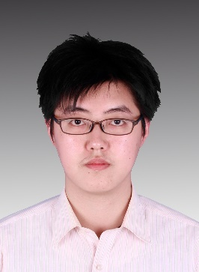



授课教师
左 超
教授、博导
电光楼A560办公室
电子工程与光电技术学院
南京理工大学
Contact: 84315587 | 13601461641
Email: zuochao@njust.edu.cn
主要研究方向：
计算光学成像与探测
生物医学光学显微成像
快速三维光学成像与传感
数字全息与光信息处理技术
南京理工大学 电子工程与光电技术学院 智能计算成像实验室
http://www.njust.edu.cn/
http://eoe.njust.edu.cn/
http://www.scilaboratory.com/
http://202.119.85.163/open/TutorInfo.aspx?dsbh=14097&yxsh=104&zydm=0803

Slide 3
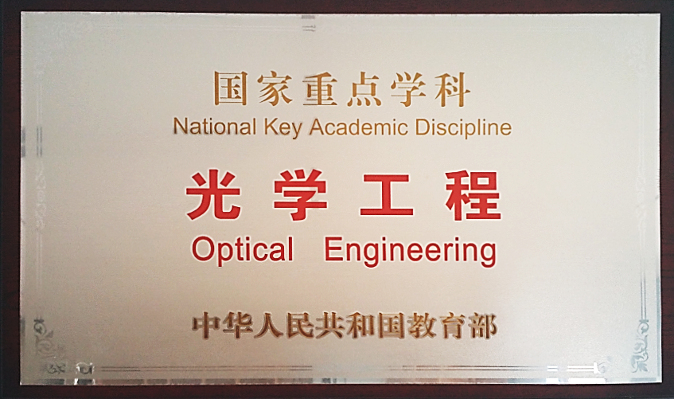
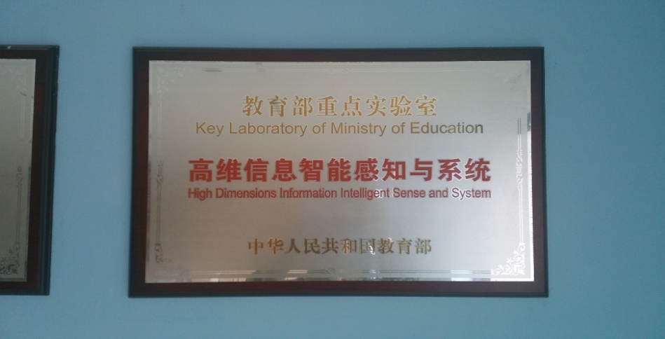
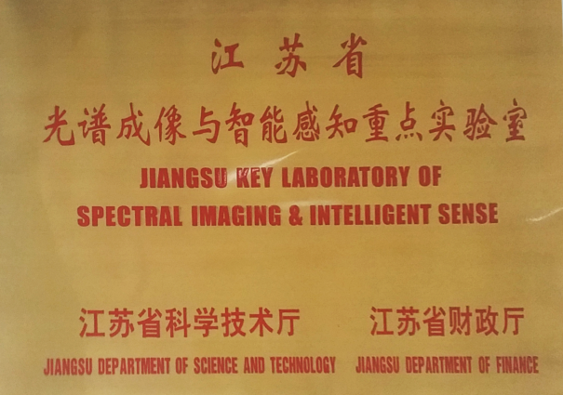
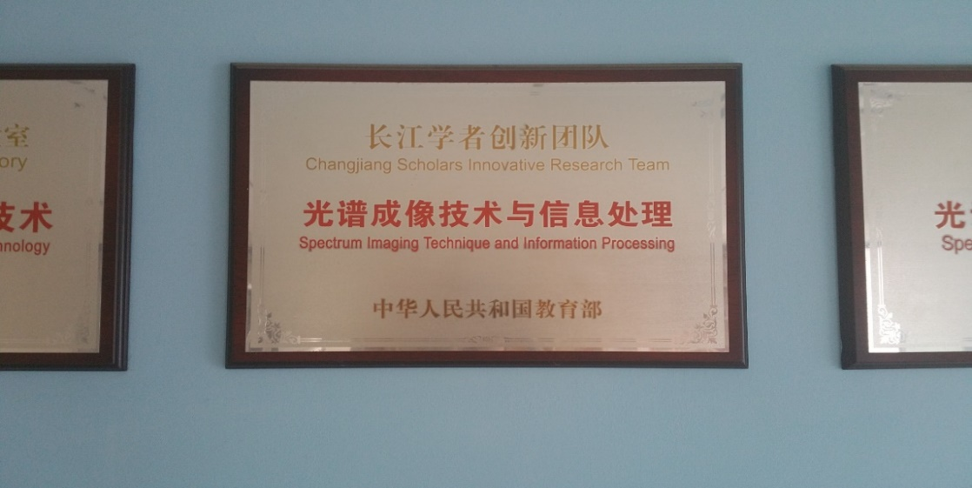
支撑学科
学科基础
所在学科“光学工程”为：
国家一级重点学科
工信部国防特色学科
江苏省优势学科
支撑平台

Slide 4

南京理工大学【光学工程optical engineering】：
国家一级重点学科, 江苏省优势学科，全国学科评估名列全国第11名(B+)，南理工的工程类(Engineering)专业入选全球ESI高水平学科(Essential Science Indicators)，入围全球前1%

Slide 5

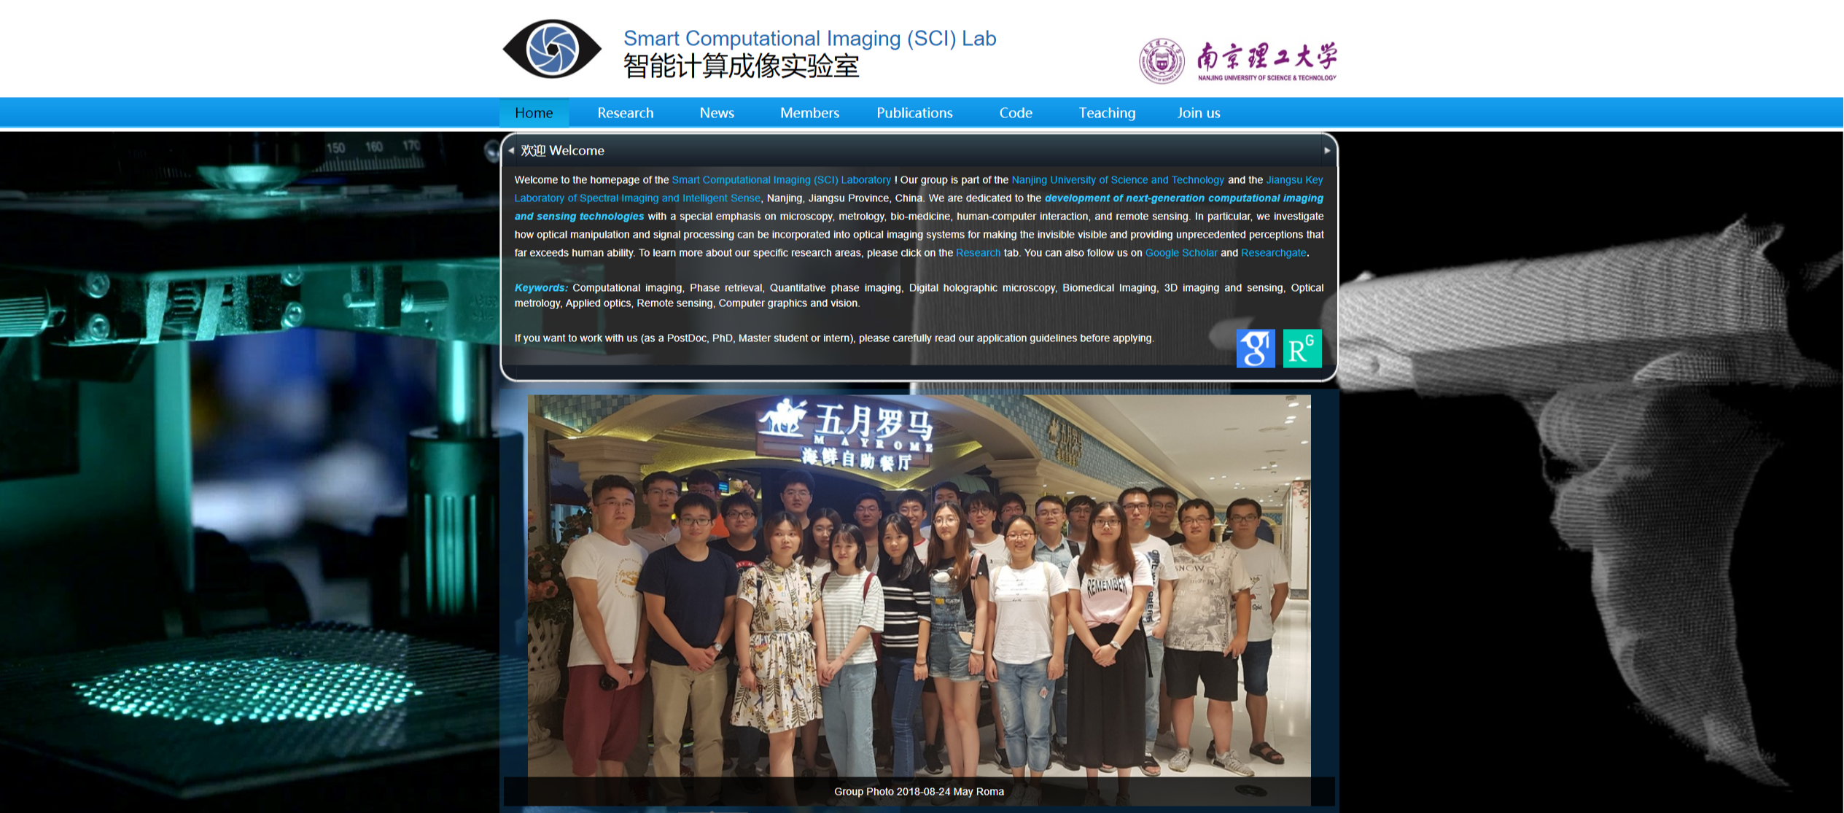
实验室主页：http://www.scilaboratory.com/
目前有教师三人，硕士，博士研究生30余名
http://202.119.85.163/open/TutorInfo.aspx?dsbh=14097&yxsh=104&zydm=0803

Slide 6
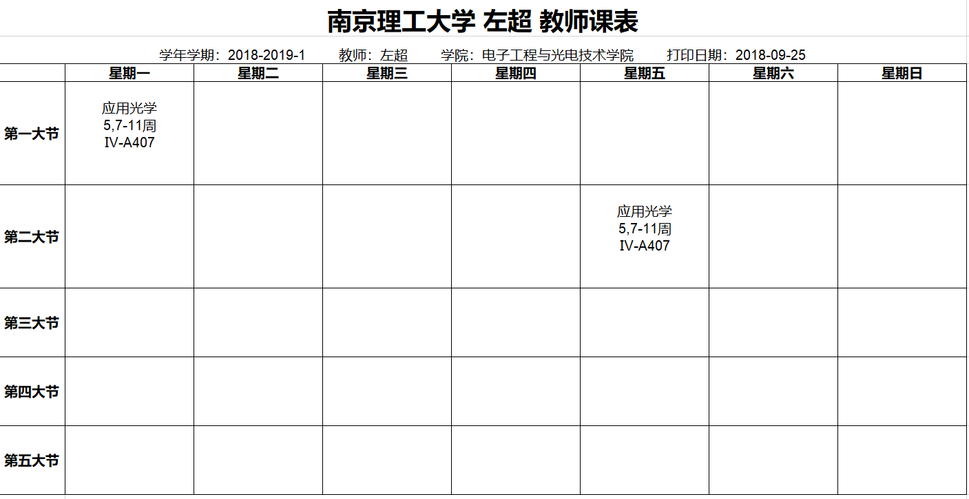
1.1 课程概要
2018年 秋季学期，应用光学（Applied Optics）, 5,7-11周，地点：Ⅳ-A407，
电科班：9151042401，9151042402； 课程学分：2 学分，(32学时)
专业选修课
预备知识：普通物理，高等数学，线性代数，信号与系统。

Slide 7
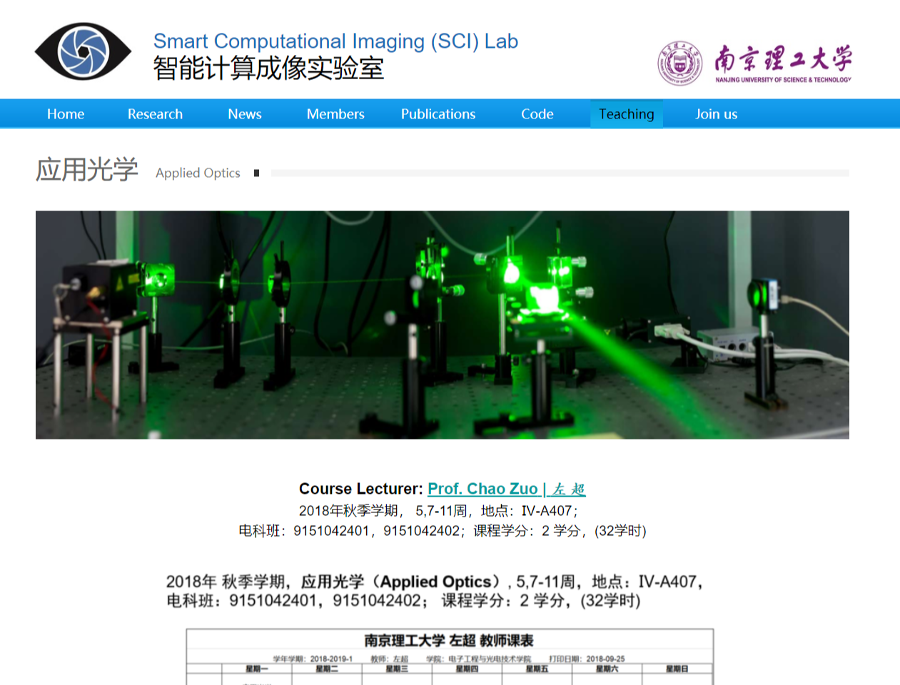
1.1 课程概要
课程网站（下载课件和相关资料）http://www.scilaboratory.com/teaching.html

Slide 8


1.2 为什么要学这门课？
学分要求？
毕业要求？
看起来好像比较容易过？
我也不知道怎么就选了……
我喜欢这门课！
这门课很有趣！！
这门课很有用！！！
我喜欢听左老师上的课！！！！

Slide 9
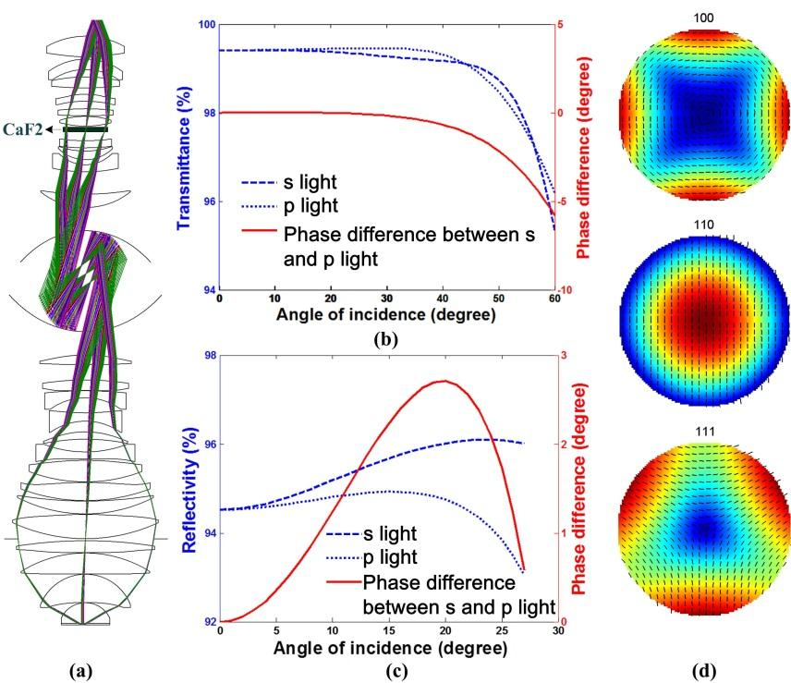
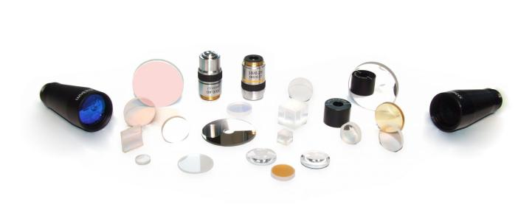
1.2 为什么要学这门课？
在这趟光学之旅中，我们将会：
观察生活中常见的光学现象
了解光学的历史发展
了解几何光学的基础：
  光的传播
  光与物质的交互作用
学会如何用数学工具来描述光学现象
了解典型光学系统的工作原理
理解相差理论
熟悉并能够应用光学成像理论

Slide 10


1.2 为什么要学这门课？
课程书目：没有指定教材，参考书：
书名 | 应用光学-第四版
定价 | 75.00 元
ISBN | 9787121251467
出版社 | 电子工业出版社
作者 | 张以谟
编号 | 1201073419
出版日期 | 2015-04-01
印刷日期 | 2015-04-01
版次 | 4
字数 | 1450.00千字
页数 | 609
评分标准（满分100分）：
项目 | 百分比
平时出勤 | 20%
平时作业 | 20%
课程报告 | 20%
期末考试（开卷） | 40%

Slide 11
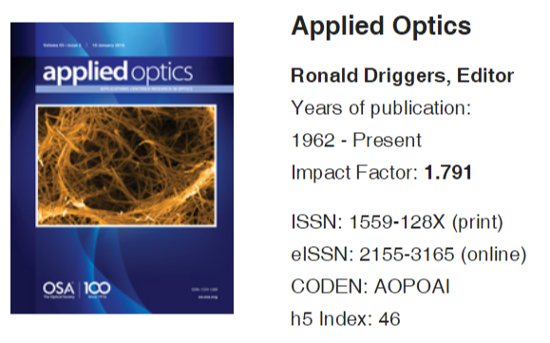
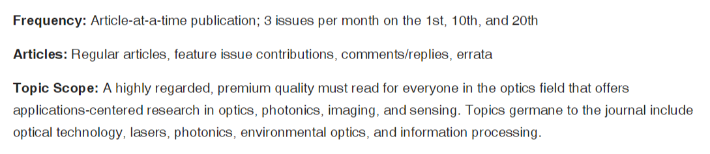
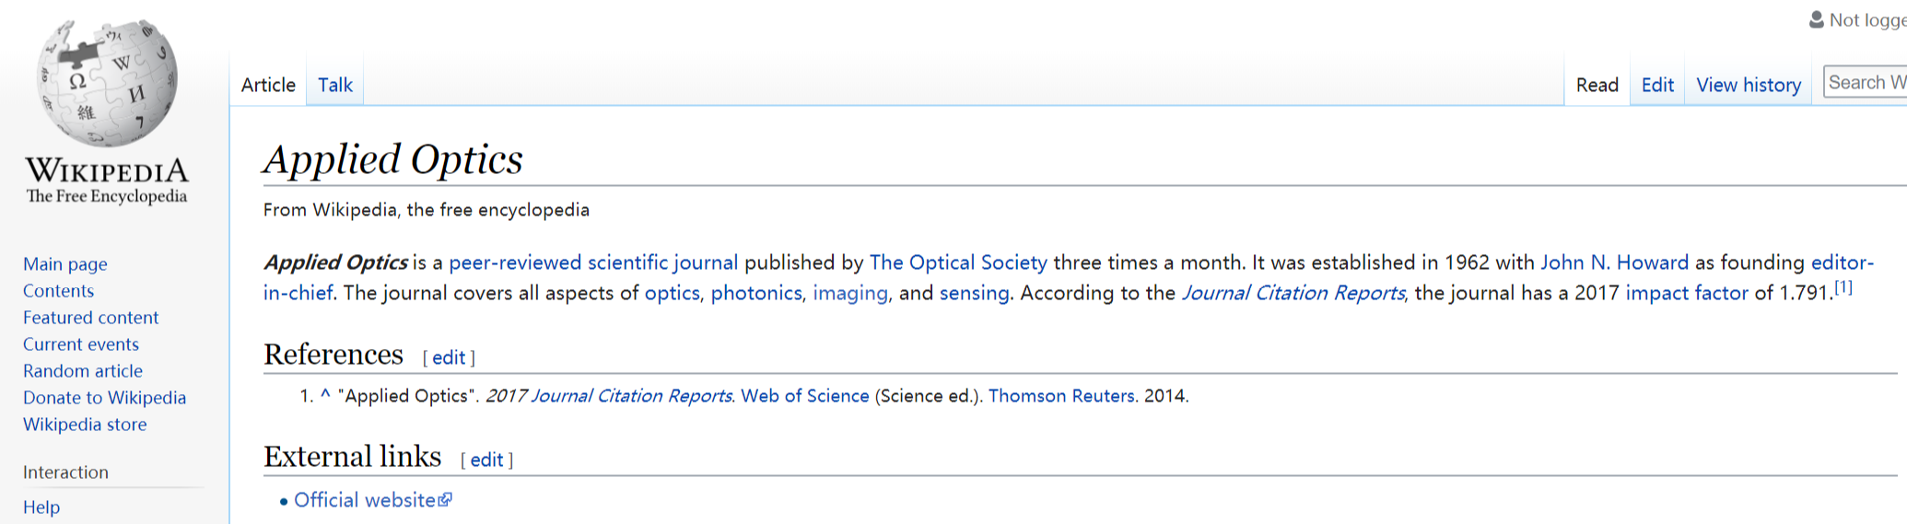
1.2 为什么要学这门课？
推荐阅读：
Applied Optics (AO)
美国光学学会（OSA）旗下著名光学期刊（1962年创刊），在国际光学与光学工程领域享有盛誉。

Slide 12
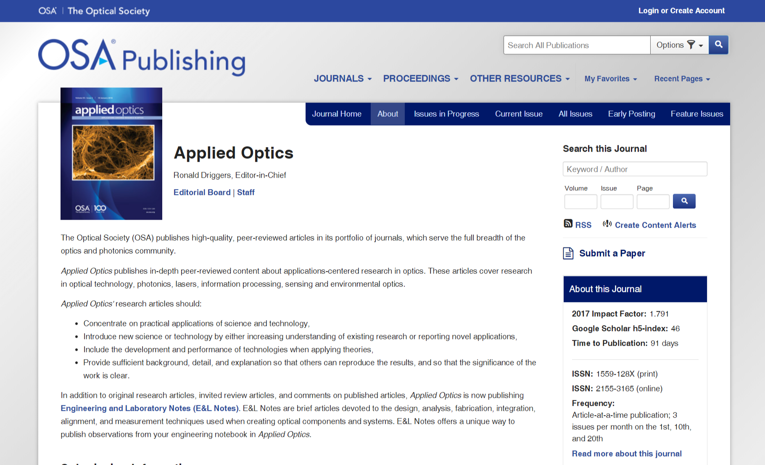
1.2 为什么要学这门课？
推荐阅读：
Applied Optics (AO)
https://www.osapublishing.org/ao/

Slide 13
1.2 为什么要学这门课？
推荐阅读：
Applied Optics (AO)
美国光学学会（OSA）旗下著名光学期刊（1962年创刊），在国际光学与光学工程领域享有盛誉。

Slide 14
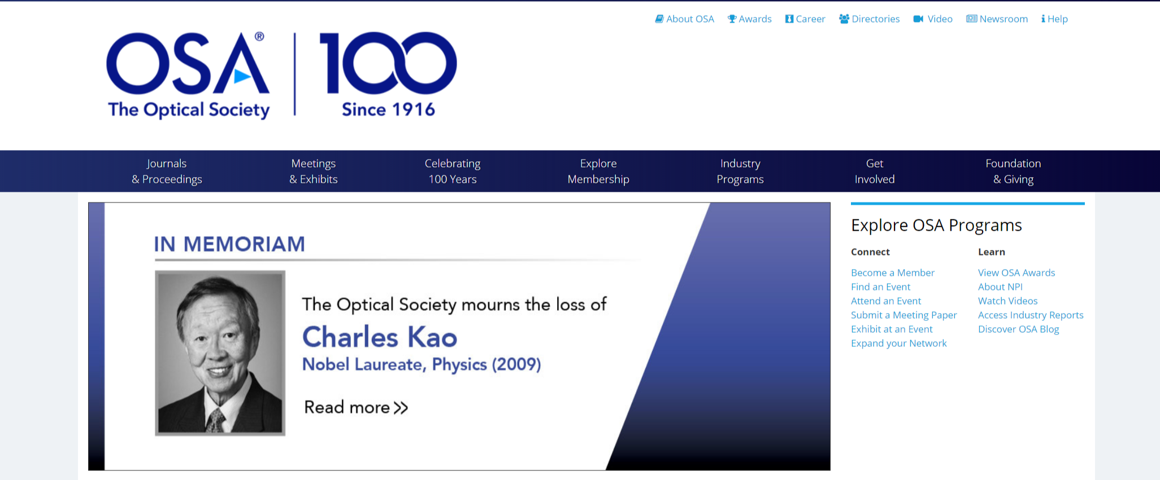
1.2 为什么要学这门课？
美国光学学会（the Optical Society of America，OSA），成立于 1916 年，是为了增强和传播光学知识，包括纯理论和应用知识，维护光学研究人员、制图师以及各种光学仪器的使用者的共同利益、并且促进他们之间的合作而成立的。发展至今，OSA 已经拥有超过 180,000 位会员，遍及 175 个国家，包括光学和光子学领域的科学家、工程师、教育家、技术人员及企业领导者。
https://www.osa.org/

Slide 15
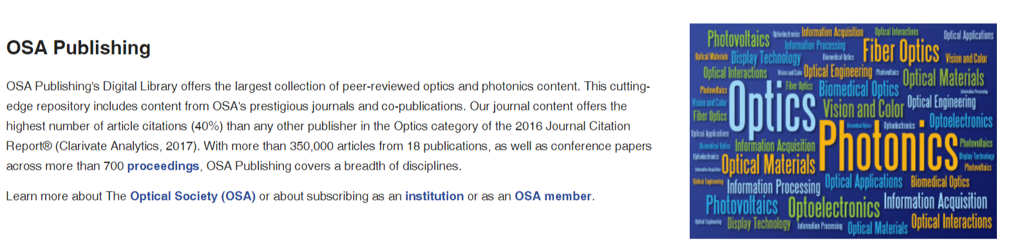
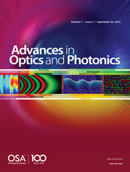
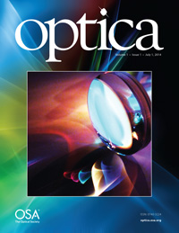
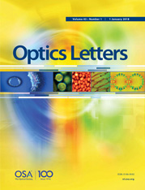

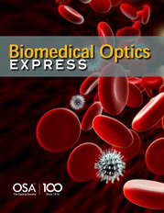
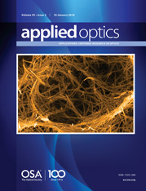
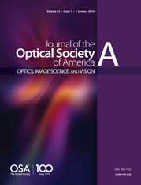
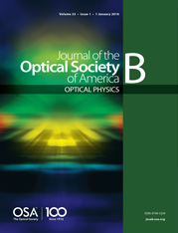
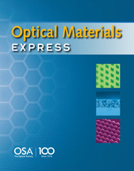

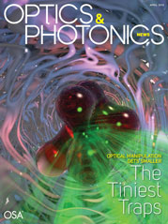
1.2 为什么要学这门课？

Slide 16
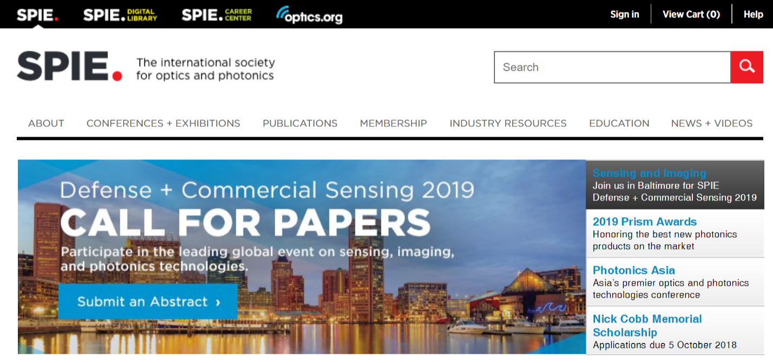
1.2 为什么要学这门课？
国际光学工程学会SPIE（International Society for Optical Engineering）成立于1955年，是致力于光学、光子学、光电子学和成像领域的研究、工程和应用的著名专业学会。SPIE数字图书馆（SPIE Digital Library）综合了SPIE会议录和期刊出版物，其中会议录超过5500卷，回溯至1990年；一共收录超过260,000篇论文，每年会有18000篇新论文增加。所有文章均通过CrossRef建立参考文献链接，实现跨数据库/出版社的阅览。
http://spie.org/

Slide 17
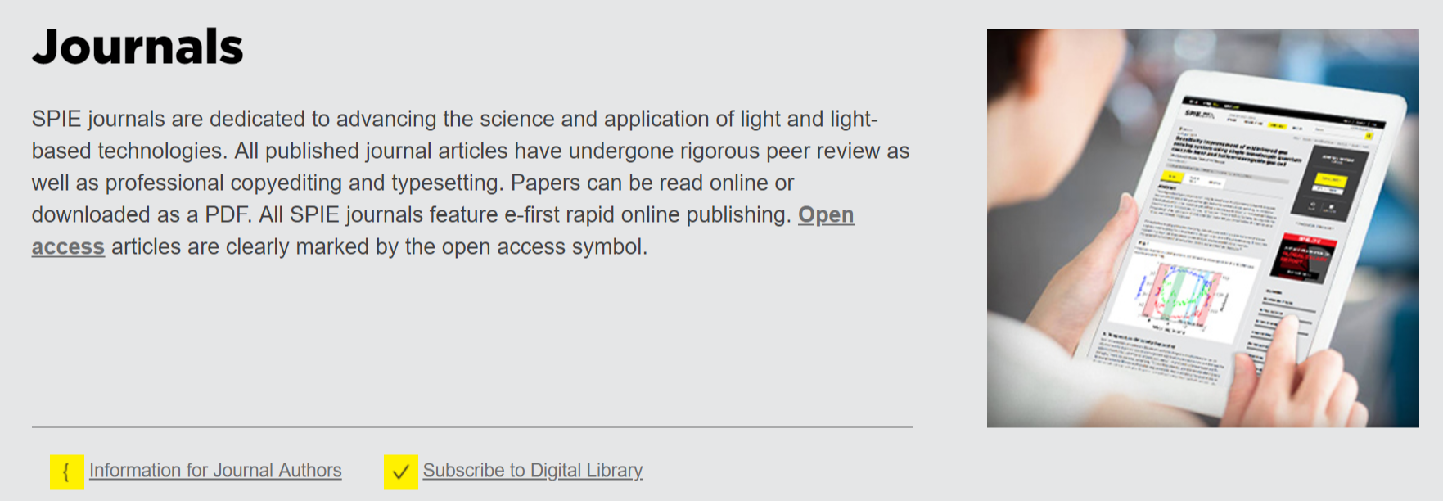
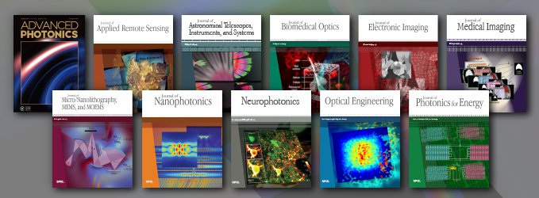
1.2 为什么要学这门课？

Slide 18

1.3 课程大纲
光学简介
生活中的哪里会用到光学？
光学的历史进展
从牛顿到爱因斯坦 -- 光的本质到底是粒子还是波？
光与物质的交互作用
当光撞上物质，会有哪些交互作用？
反射--折射--散射--吸收--放光
几何光学
数学是物理之母 -- 如何用数学描述一道光？
透镜和镜子也可以用数学式表示？ -- 介绍ABCD矩阵
追着光束跑 -- 光束追踪法(ray-tracing)看成像原理

Slide 19
1.3 课程大纲
眼睛的光学
人体的成像系统 -- 眼睛的光学奥秘
其他成像系统
照相机里到底有什麽？ -- 浅谈相机原理（光场相机是啥？）
浪漫的夜观星空 -- 望远镜原理
也是蛮浪漫的观察草履虫 -- 显微镜原理
看远看近两相宜 -- 望远镜与显微镜可以互换吗？
光学像差
透镜就和人生一样并不完美 -- 几何像差介绍

Slide 20

随堂作业：
你对这门课有什么样的期待？

